Slide 1
Direitos e responsabilidades do cidadão consumidor

Slide 2
Índice
Introdução……………………………………...pág.3
Direitos do cidadão consumidor……………..pág.4
Análise do rótulo…………………………........pág.5
Rótulo………………………………………..pág.6/7
Deveres do cidadão consumidor……………..pág.8
Reclamar também é um direito…………….…pág.9
Desenvolvimento sustentável………………...pág.10
Esquema......…………………………………....pág.11
Carta de Aalborg…………….…...pág.12 até pág.18

Slide 3
Introdução
Neste trabalho pretendemos dar a conhecer os direitos e responsabilidades do cidadão-consumidor. Pretendemos também aprender mais sobre o que consumimos e sobre os níveis de consumo. Devemos acima de tudo ser responsáveis quando consumimos algum produto alimentar ou não.
Sigam o desenvolvimento deste nosso trabalho e esperamos que entendam.

Slide 4
Direitos do cidadão-consumidor
Os direitos dos consumidores encontram-se igualmente consagrados ao mais alto nível da legislação portuguesa. À luz do artigo 60º da Constituição Portuguesa: - Os consumidores têm direito à qualidade dos bens e serviços consumidos, à formação e à informação, à protecção da saúde, da segurança e dos seus interesses económicos, bem como à reparação de danos.
- A publicidade é disciplinada por lei, sendo proibidas todas as formas de publicidade oculta, indirecta ou enganosa.
-As associações de consumidores e as cooperativas de consumo têm direito, segundo da lei, ao apoio do Estado e a ser ouvidas sobre as questões que dizem respeito à defesa dos consumidores, sendo-lhes reconhecida autenticidade judicial para defesa dos seus associados ou de interesses colectivos ou difusos.

Slide 5
Análise do rótulo

Slide 6
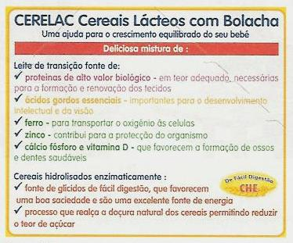
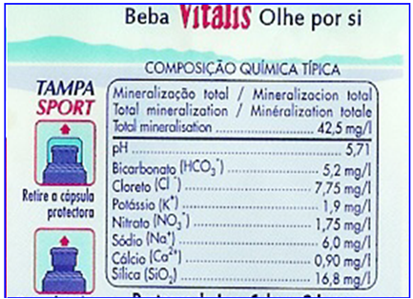
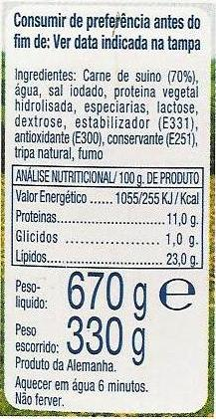

Slide 7
Rótulo
O direito ao rótulo é um direito do cidadão-consumidor.
O rótulo tem que conter as informações exigidas por lei.
O rótulo contém todas as informações que o cidadão-consumidor precisa de saber sobre o produto que está a consumir.
Normalmente contém: data de validade, peso, quantidade, calorias, ingredientes, etc…

Slide 8
Deveres do cidadão-consumidor
Para além dos direitos os consumidores também têm deveres:
- Dever de ter uma consciência crítica - Questionar, emitir opiniões, tomar atitudes;
- Dever de agir - Combater a passividade, ser capaz de intervenção;
- Dever de ter uma preocupação social – Ter consciência das consequências das nossas opções de consumo, reconhecer grupos desfavorecidos;
-Dever de uma consciência ambiental – Compreender as consequências ambientais do consumo e a responsabilidade pessoal e colectiva na conservação dos recursos existentes;
- Dever de solidariedade - Ser solidário com os outros, compreender o mundo numa perspectiva global e interligada.

Slide 9
Reclamar também é um direito do cidadão-consumidor
As reclamações resultantes de uma relação de consumo podem ter uma ou mais de várias finalidades:
-Obter a reparação de danos;
-Acusar situações contrárias à lei;
- Pedir informações e esclarecimentos;

Slide 10
Desenvolvimento sustentável
O desenvolvimento sustentável é “um desenvolvimento que satisfaz as necessidades do presente sem comprometer a capacidade das gerações futuras satisfazerem as suas próprias necessidades”

Slide 11
Esquema
economia
ambiente
Desenvolvimento sustentável
politica
sociedade

Slide 12
Carta de Aalborg
A carta de Aalborg é uma carta feita em Aalborg, na Dinamarca, a 27 de Maio de 1994.
Foi feita com o objectivo de desenvolver o consumo responsável entre as Cidades Europeias. Vamos vos mostrar os 13 compromissos nas próximas páginas do nosso trabalho.

Slide 13
Compromisso da Carta de Aalborg
Compromisso 1 Noção e Princípio do Desenvolvimento Sustentável A ideia do Desenvolvimento Sustentável (DS) é alcançar justiça social e uma economia sustentável sem ultrapassar a capacidade de carga da natureza ou destruir o capital natural. O nosso modo de vida deve reflectir este facto. Compromisso 2 Estratégias Locais para a Sustentabilidade A sustentabilidade não será alcançada por acaso ou num processo ad-hoc. Requer um planeamento com esses objectivos explícitos e a sua incorporação em todas as políticas e práticas locais.

Slide 14
Compromisso 3 A Sustentabilidade como um processo Criativo e de procura de Equilíbrios A grande variedade de actividades que ocorrem numa cidade, ou município, inter-relacionam-se de forma a constituir um ecossistema global. Compromisso 4 Resolução de Problemas através de Negociação A cidade e o município devem tentar encontrar soluções ambientalmente sustentáveis dentro das suas próprias fronteiras. Contudo, se é incapaz de resolver os problemas sozinho, deverá trabalhar com outros municípios, regiões ou países para desenvolver soluções sustentáveis.

Slide 15
Compromisso 5 Economia Urbana para a Sustentabilidade Um ambiente limpo e saudável é pré-requisito para o investimento e para o futuro desenvolvimento económico da cidade. Compromisso 6 Equidade Social para a Sustentabilidade Urbana As necessidades sociais básicas dos cidadãos, tal como o acesso à água, alimentação saudável, habitação, cuidados de saúde, educação e emprego são essenciais se se pretende manter formas de sociedade sustentável nas cidades.

Slide 16
Compromisso 7 Padrões Sustentáveis de Utilização do Solo O Ordenamento do Território e o Urbanismo constituem excelentes instrumentos para ordenar e organizar as actividades de modo a que elas induzam o mínimo de impactes sobre o meio natural. O funcionamento do sistema urbano com a sua multiplicidade de actividades deve ocorrer de forma sustentável (aspectos ambientais, sociais e económicos). Compromisso 8 Padrões de Mobilidade Urbana Sustentável A necessidade de cidades menos congestionadas e poluídas pelo trânsito. Prioridade para as formas de deslocação amigas do ambiente e de todas as classes sociais e etárias. A acessibilidade pela proximidade.

Slide 17
Compromisso 9 Responsabilidade pelo Clima Global A alteração climática global é uma preocupação séria para o futuro do planeta e as suas causas são variadas. O nível local tem um papel chave para assegurar que a alteração climática abrande e possa ser reversível. Compromisso 10 Prevenção da Intoxicação dos Ecossistemas Prevenção da poluição dos ecossistemas e da intoxicação da saúde humana. Compromisso 11 Auto-Governo Local como Pré-Condição Necessidade de auto-governação local por razões de democracia local e do princípio da subsidariedade. Necessário haver condições para boa governação institucional

Slide 18
Compromisso 12 Os Cidadãos como Actores-chave e Envolvimento da Comunidade Um consenso sobre o futuro desenvolvimento sustentável da cidade requer que todos os sectores trabalhem conjuntamente e reconheçam as suas responsabilidades. Também requer capacidades, treino e acesso à informação por parte de todos os sectores. Compromisso 13 Instrumentos e Ferramentas para uma Gestão Urbana Sustentável No desenvolvimento de estratégias e acções é necessário usar novos instrumentos de planeamento ambiental, social e económico. Tem que se ser capaz de avaliar a qualidade do trabalho e monitorizar o processo de desenvolvimento.

Slide 19
Conclusão
Com este trabalho conseguimos aprender mais sobre o consumo sustentável.
Que todos temos direitos mas também temos deveres.
Que devemos ser responsáveis quando consumimos algum produto.

Slide 20
FIM

